Slide 1
ПЕРМСКИЙ КРАЙ – ПРЕДВАРИТЕЛЬНЫЕ ИТОГИ 2013 ГОДА

Slide 2
ИНДЕКС ПРОМЫШЛЕННОГО ПРОИЗВОДСТВА (январь-декабрь 2013 года; предварительные данные; в сопоставимых ценах в % к предыдущему году)

Slide 3
ИНДЕКСЫ ПРОИЗВОДСТВА ПРОДУКЦИИ СЕЛЬСКОГО ХОЗЯЙСТВА (в хозяйствах всех категорий; предварительные данные; январь-декабрь 2013 года; в сопоставимых ценах в % к предыдущему году)

Slide 4
ВВОД В ДЕЙСТВИЕ ЖИЛЫХ ДОМОВ в ПФО (январь-декабрь 2013 года; тыс.кв.м.)

Slide 5
ИНДИКАТОРЫ УРОВНЯ ЖИЗНИ НАСЕЛЕНИЯ (рублей)
2013 год - предварительные итоги, носят оценочный характер

Slide 6
ИНДЕКС ПОТРЕБИТЕЛЬСКИХ ЦЕН (декабрь 2013 года в процентах к декабрю 2012 года)

Slide 7
ЧИСЛО РОДИВШИХСЯ, УМЕРШИХ (январь-декабрь 2013 года; предварительные данные; человек)

Slide 8
ФЕДЕРАЛЬНОЕ СТАТИСТИЧЕСКОЕ НАБЛЮДЕНИЕ «СОЦИАЛЬНО-ДЕМОГРАФИЧЕСКОЕ ОБСЛЕДОВАНИЕ 2015 ГОДА -МИКРОПЕРЕПИСЬ НАСЕЛЕНИЯ»

Slide 9
ДАТА ПРОВЕДЕНИЯ ПЕРЕПИСИ
0 часов 1 октября 2015 года
ПЕРИОД ПРОВЕДЕНИЯ ПЕРЕПИСИ
1-31 октября 2015 года

Slide 10
Охват 2% частных домохозяйств
Исходя из итогов ВПН 2010 в обследовании примет участие:
РФ - 2,8 млн. чел.
Пермский край
47 тыс. чел.

Slide 11
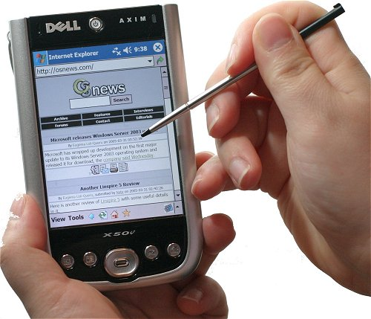
МЕТОДЫ ПРОВЕДЕНИЯ ОБСЛЕДОВАНИЯ
обход жилых помещений, опрос населения, заполнение анкет с использованием портативных планшетных компьютеров
обход жилых помещений, опрос населения, заполнение машиночитаемых анкет
использование сети Интернет

Slide 12
ОСНОВНЫЕ НАПРАВЛЕНИЯ ПРОГРАММЫ МИКРОПЕРЕПИСИ НАСЕЛЕНИЯ 2015 года
возрастно-половой состав населения
уровень образования
источники средств к существованию
экономическая активность и занятость
состояние в браке
рождаемость
репродуктивные планы
оценка состояния здоровья
миграция
гражданство
состав домохозяйств и семейных ячеек

Slide 13
Система федеральных статистических наблюдений по социально-демографическим проблемам
УСЛОВИЯ ПРОЖИВАНИЯ И ОБРАЗ ЖИЗНИ НАСЕЛЕНИЯ
УСЛОВИЯ ЖИЗНИ НАСЕЛЕНИЯ
2011 г. – 10 тыс.
домохозяйств,
c 2014 г. 1 РАЗ В 2 ГОДА – 60 тыс. домохозяйств
РЕПРОДУКТИВНЫЕ ПЛАНЫ НАСЕЛЕНИЯ
2012 г. – 10 тыс.
домохозяйств, с 2017 г. 1 РАЗ в 5 ЛЕТ – 15 тыс. домохозяйств
ИСПОЛЬЗОВАНИЕ СУТОЧНОГО ФОНДА ВРЕМЕНИ НАСЕЛЕНИЕМ
2014 г. – 10 тыс. домохозяйств, с 2019 г. 1 РАЗ в 5 ЛЕТ – 45 тыс. домохозяйств
ПОВЕДЕНЧЕСКИЕ ФАКТОРЫ ВЛИЯЮЩИЕ НА СОСТОЯНИЕ ЗДОРОВЬЯ НАСЕЛЕНИЯ
с 2013 г. 1 РАЗ в 5 ЛЕТ – 15 тыс. домохозяйств
РАЦИОН ПИТАНИЯ НАСЕЛЕНИЯ
с 2013 г. 1 РАЗ в 5 ЛЕТ – 45 тыс. домохозяйств
ДОХОДЫ НАСЕЛЕНИЯ И УЧАСТИЕ В СОЦИАЛЬНЫХ ПРОГРАММАХ
в 2012 г. – 10 тыс. домохозяйств, ЕЖЕГОДНО с 2014 г. – 45 тыс. домохозяйств, с 2017 г. 1 РАЗ В 5 ЛЕТ – 160 тыс. домохозяйств
ИНТЕГРАЦИОННЫЕ ПРОЦЕССЫ НА РЫНКЕ ТРУДА
ИСПОЛЬЗОВАНИЕ ТРУДА МИГРАНТОВ
с 2014 г. 1 РАЗ в 5 ЛЕТ – 100 тыс. домохозяйств
ТРУДОУСТРОЙСТВО ВЫПУСКНИКОВ УЧРЕЖДЕНИЙ ПРОФЕССИОНАЛЬНОГО ОБРАЗОВАНИЯ с 2016 г. 1 РАЗ в 5 ЛЕТ –
100 тыс. домохозяйств,
УЧАСТИЕ НАСЕЛЕНИЯ В НЕПРЕРЫВНОМ ОБРАЗОВАНИИ
с 2015 г. 1 РАЗ в 5 ЛЕТ –
100 тыс. домохозяйств
КАЧЕСТВО И ДОСТУПНОСТЬ СОЦИАЛЬНЫХ УСЛУГ
2013 г. – 10 тыс. домохозяйств, с 2015 г. 1 РАЗ в 2 ГОДА – 48 тыс. домохозяйств

Slide 14
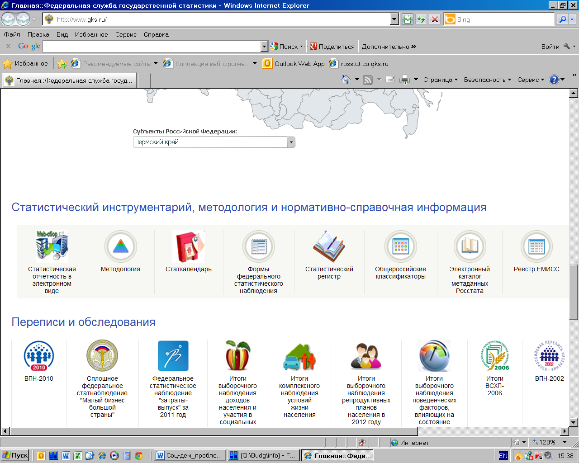

Slide 15
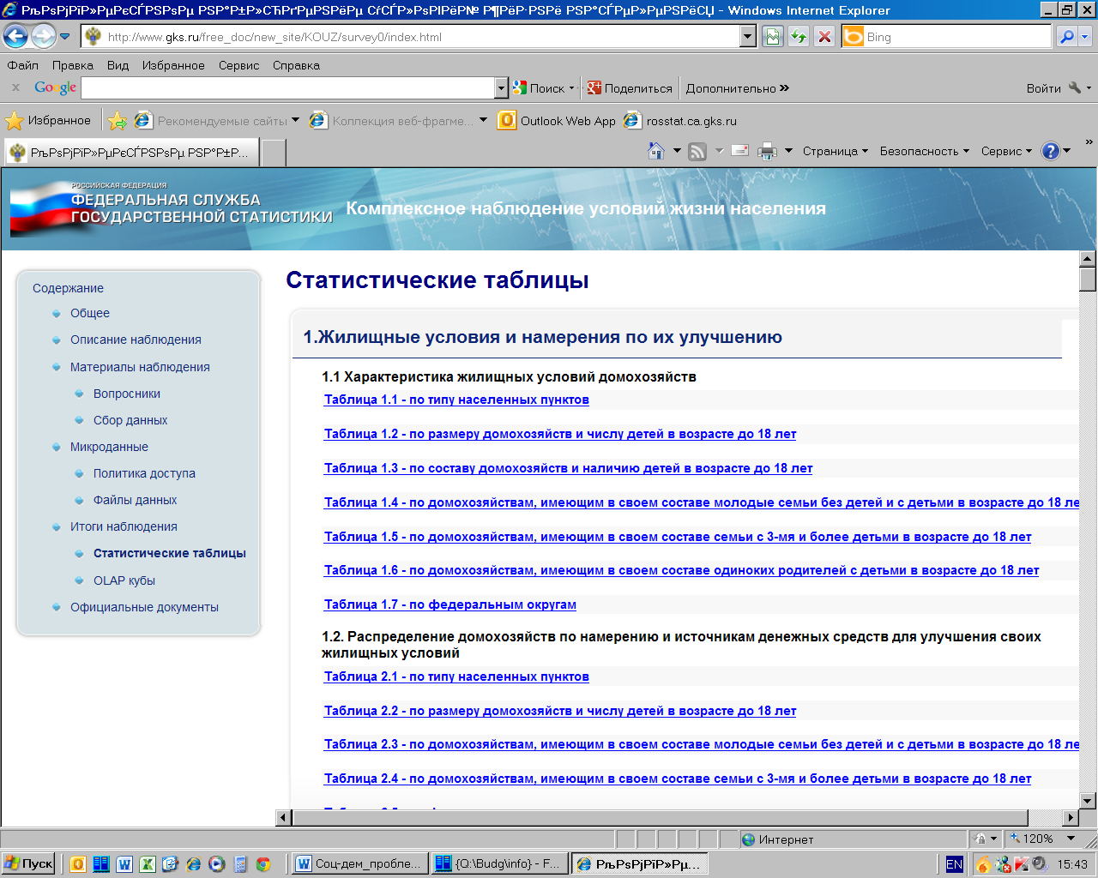

Slide 16
Основные этапы организации статистического наблюдения за потребительскими ценами

Slide 17
Отбор населенных пунктов, в которых организуется наблюдение за потребительскими ценами на товары и услуги
Основные критерии отбора:
От 2 до 4 городов в субъекте
Расположение в разных частях города
В городах должны присутствовать все товары и услуги, отобранные для наблюдения
Численность городского населения в отобранных для наблюдения городах должна составлять не менее 35 % городского населения субъекта

Slide 18
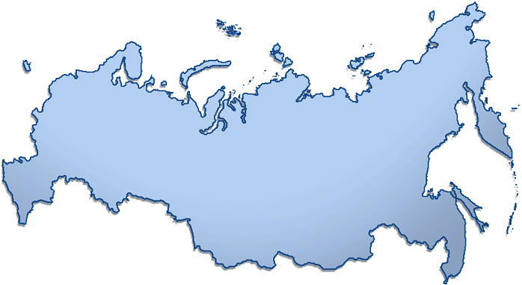
В России в мониторинг цен и тарифов включены:
83 субъекта РФ
271 город
В Пермском крае в мониторинг цен и тарифов включены города:
Пермь
Березники
Чайковский
Кудымкар

Slide 19
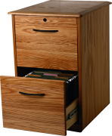
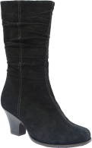
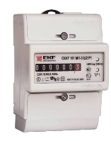
Набор товаров и услуг состоит из трёх крупных групп:
Продовольственные товары
Непродовольственные товары
Услуги населению
В 2013году по городу Перми в наблюдение включено 537 товаров и услуг. В других городах края, включённых в мониторинг цен, наблюдение за ценами и тарифами ведётся по сокращенному перечню товаров и услуг.
Непродовольственные товары
292
Продовольственные товары
128
Услуги
117

Slide 20
Индекс потребительских цен в январе 2014 года
(процентов)
 | Россия | Пермский край
ВСЕГО | 100,6 | 100,6
продовольственные товары | 101,0 | 101,1
непродовольственные товары | 100,3 | 100,4
услуги | 100,5 | 100,0

